Slide 1


国内物联网标准化现状及思考
网络安全学院
李锐杰

Slide 2
目录
CONTENTS
03
01
04
02
物联网标准化面临问题
物联网的背景
物联网标准化思考
物联网标准化现状

Slide 3
01
物联网的背景

Slide 4
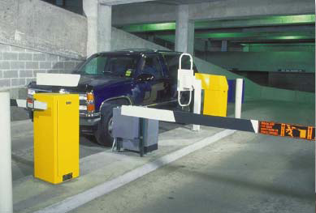
物联网的提出
比尔·盖茨与电子别针：通过“电子别针”去感知来访者的位置，控制室内的照明和温度，控制电话和音响、电视等家电设备
Auto-ID 实验室、RFID与物联网的概念，提出了利用RFID、无线网络与互联网，构建物—物互联的物联网的概念与解决方案
“物联网”概念产生于20世纪90年代，而真正引起各国政府与产业界的重视是在2005年国际电信联盟（ITU）发布的互联网研究报告。

Slide 5
物联网的发展
《ITU 互联网报告2005：物联网》
物联网行动计划
感知中国
2004年
2005年
2008
2009年6月-8月
2009年9月
U-Japan战略
首家以物联网为宣传语的通信企业
IBM 提出“智慧地球”
U-Korea战略
近三分之一应用与物联网概念有关

Slide 6
物联网与我国战略性新兴产业
OPTION 01
2004年初，全球产品电子代码管理中心授权中国物品编码中心为国内代表机构，负责在中国推广EPC与物联网技术。4月，北京建立了第一个EPC与物联网概念演示中心。
OPTION 02
2005年，国家烟草专卖局的卷烟生产经营决策管理系统实现用RFID出库扫描，商业企业到货扫描。许多制造业也开始在自动化物流系统中尝试应用RFID技术。
OPTION 03
2009年8月7日，国务院总理温家宝在无锡视察时发表了重要的讲话，提出“感知中国”的战略构想，指示要抓住机会，大力发展物联网技术与产业。
OPTION 04
2010年3月5日，国务院总理温家宝在十一届全国人大三次会议上作政府工作报告中指出：“国际金融危机正在催生新的科技革命和产业革命。转变经济发展方式刻不容缓，大力培育战略性新兴产业”

Slide 7
02
物联网标准化现状

Slide 8
国内物联网标准化发展
2010年，国家标准化管理委员会会同发展改革委批复成立了国家物联网基础标准工作组
起步
2019年，国家标准化管理委员会批准成立全国信息技术标准化技术委员会物联网分技术委员会（SAC/TC 28/SC 41）
发展
国内除了TC28/SC 41以外，还有很多技术委员会在同时开展物联网相关标准的研制工作
现状

Slide 9
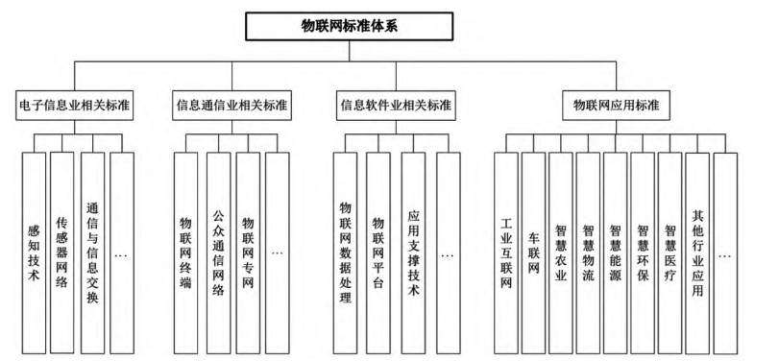
物联网标准体系
2016年，国家物联网基础标准工作组发布了《物联网标准化白皮书》，提出了我国物联网标准体系。
2022年，全国信标委物联网分技术委员会紧紧围绕物联网新型基础设施建设需求，着力实施物联网标准升级行动，加强全产业链标准有效供给，开展《物联网新型基础设施标准体系建设指南》编制工作，不断完善标准体系。

Slide 10
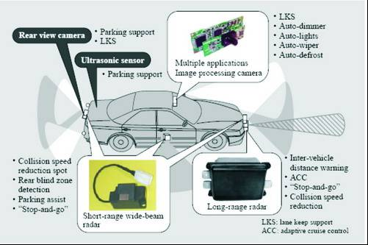
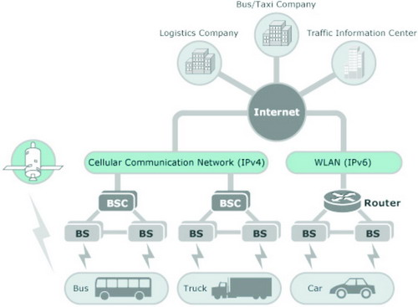
物联网应用标准情况
物联网技术标准基本确立，共计发布国家及行业标准70项，包括物联网感知技术、网络与通信技术、数据处理技术，以及边缘计算等新技术。
随着物联网的迅猛发展及其应用领域的不断扩大，物联网应用标准也在逐步推进，目前，物联网应用国家及行业标准共计153项，涉及工业、农业、电网、交通运输、物流、医疗卫生、节能环保和公共安全等领域。

Slide 11
03
物联网标准化面临的问题

Slide 12
物联网标准化面临的问题
标准体系急需完善
标准应用实施效果不理想
物联网安全标准缺失
物联网行业应用标准碎片化
物联网是在互联网、移动通信网等通信网络的基础上，针对不同应用领域的需求的信息系统
标准建立对于物联网的发展至关重要，统一标准，不同的物联网系统才能互联互通，促成大规模
生产，降低成本，从而惠利产业发展。

Slide 13
物联网标准化面临的问题
1.标准体系急需完善
目前的物联网标准体系中并没有纳入物联网新型基础设施相关标准，对于行业标准的覆盖度也不高，没有考虑物联网技术与5G、人工智能等新技术的融合发展，急需针对多学科、跨领域融合的物联网标准化对象，系统梳理原有标准体系，加快标准迭代升级，适应产业数字化带来的新形势。
2.标准应用实施效果不理想
随着物联网概念体系不断演化、相关技术融合发展、行业应用场景不断延伸，需要协调的部门和标准化组织也越来越多，导致标准内容交叉重复、资源浪费严重、应用实施效果差。

Slide 14

物联网标准化面临的问题
3 物联网安全标准缺失
尽管结合物联网安全应用需要制定颁发了系列安全标准，但依然难以适应物联网安全威胁激增对安全标准化的需要物联网大规模应用的安全风险分析与防控措施不到位，也导致出现的安全问题越来越多，可参考借鉴的国际标准越来越少，需要大量的自主创新，而且物联网安全包括一系列威胁媒介，这些媒介可以是基于设备、基于应用程序、基于网络或基于数据的。在海量物联网终端的安全管理、物联网终端智能设备安全评估、物联网隐私保护技术要求、物联网安全风险评估规范等方面还存在标准缺失。

Slide 15
04
物联网标准化思考

Slide 16
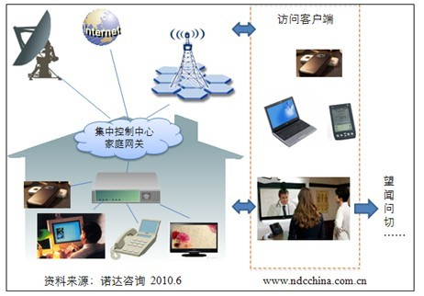
物联网标准化建议
完善标准体系
1
加大物联网安全标准研制力度
2
3
重视物联网行业应用标准
4
加强标准试点示范

Slide 17
2.加大物联网安全标准研制力度
以满足产业需求为目标，对照《数据安全法》《关键信息基础设施安全保护条例》等法规政策要求，在物联网系统规划、分析、设计、开发、建设、验收、运营维护以及废弃等各环节，明确安全管理要求，使安全融入到物联网系统建设全生命周期中。
1.完善标准体系
加快物联网标准体系重新规划修订工作，提高在产业数字化转型的大环境下物联网标准供给能力。

Slide 18
3.重视物联网行业应用标准
物联网从诞生之初就与各相关应用行业密不可分，在当前数字时代，物联网已经与各行各业深度融合。因此，新时期物联网标准化工作需要进一步树立合作共赢理念，优化标准协调机制，打通基础性标准与应用行业的技术通道，破除行业壁垒，推动跨行业、跨领域的标准制定。
4.加强标准试点示范
聚焦物联网全产业链，推动物联网企业运用标准化方式组织生产、经营、管理和服务，加强物联网基础标准服务行业的能力，加强物联网标准化试点示范工作，通过遴选一批优秀的标准应用案例，建立物联网标准试点示范项目案例库，深入分析标准应用的成功经验，并向产业链上下游企业、行业内企业和中小企业进行宣贯推广，提升物联网标准应用能力。

Slide 19
结语
标准建立对于物联网的发展至关重要，统一标准，不同的物联网系统才能互联互通，促成大规模生产，降低成本，从而惠利产业发展。面对物联网产业的发展、相关技术的进步、场景复杂多变，标准策略需要不断调整以适应新发展、新需求。目前物联网标准体系不完善，急需重新规划，安全标准储备不足，行业应用标准存在较大的发展空间。要不断推动物理网标准的制定，充分发挥物联网标准化工作在推动数字经济发展、赋能传统产业转型升级方面的重要作用。

Slide 20
LOGO
感谢观看！
Notes:
小慧谷素材 rosyhouse.Taobao.com

